Slide 1

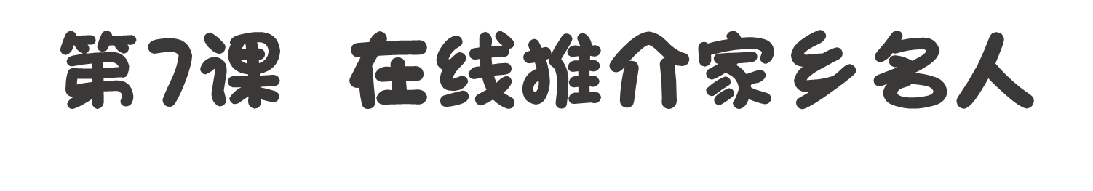

义务教育《信息科技》四年级上册
第2单元 争做家乡推广大使
淮北市第一实验小学 孙启超

Slide 2

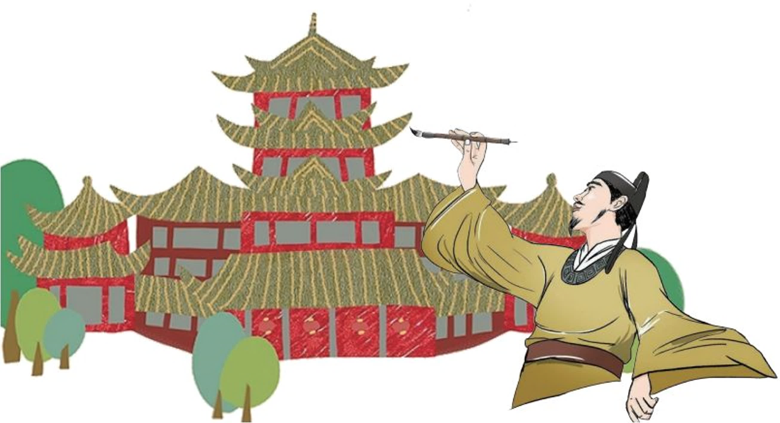
李徽的家乡历史悠久，人杰地灵，孕育了无数的名人志士，他们是家乡的骄傲。为了扩大家乡的影响力，让外地的朋友了解家乡，李徽计划将收集到的家乡名人数据进行存储、整理，使用互联网方式推介家乡历代名人。
项目情境

Slide 3


明确目标
能够选用合适的存储设备保存数据，在学习和生活中有意识地保护数据案例，并遵守相关的法律法规。
安全选用网络存储设备，推介家乡名人。

Slide 4





1．认识数据存储的设备
了解云存储的常见形式
确定在线推介家乡名人的思路
1. 常见的数据存储方式
2. 数据存储的安全意识
1. 收集家乡名人数据
2. 确定在线推介方式
3. 推介家乡名人

Slide 5



1.认识数据存储的设备
2.了解云存储的常见形式
3.确定在线推介家乡名人的思路

Slide 6
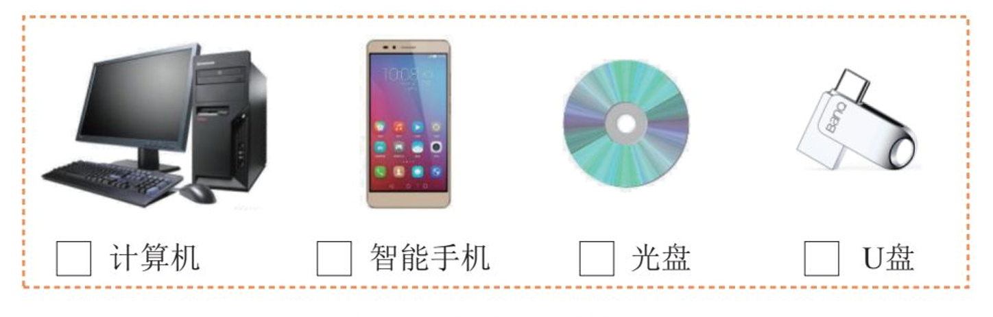
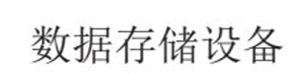
1．认识数据存储的设备
收集数据后，可以将数据保存在相应的存储设备中。你认识下图所示的数据存储设备吗?
获取家乡美食途径

Slide 7

1．认识数据存储的设备
选一选
如果认识，请在方框里打“√”。

Slide 8
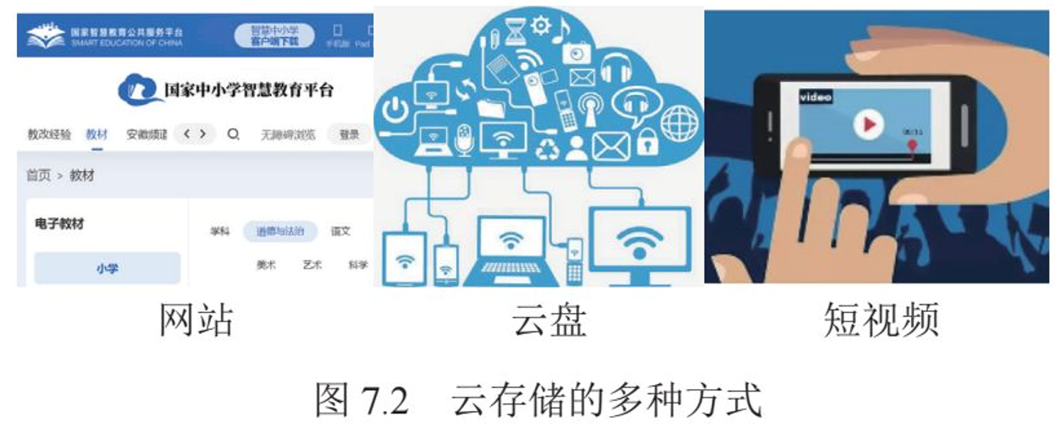

2．了解云存储的常见形式
云存储是一种互联网在线存储的形式，它将数据存放在网络服务器上。随着网络应用的普及，云存储的方式也更加丰富，如图7.2所示。

Slide 9
2．了解云存储的常见形式
写一写
除了以上云存储方式，你还知道哪些，写一写吧。
我还知道：

Slide 10
3．确定在线推介家乡名人的思路
理一理
确定使用在线方式推介家乡名人的思路。
收集家乡
名人数据
确定推介
的方式
分享及推介
家乡名人
1
2
3

Slide 11
在数字化时代，利用社交媒体的传播力，扩大家乡名人的知名度和影响力。利用互联网平台推介家乡名人，不仅能够提升家乡的文化影响力，还能促进家乡经济的发展。

Slide 12


1.收集家乡名人数据
2.确定在线推介方式

Slide 13



1．收集家乡名人数据
参观名人故居或历史遗迹，记录并保存相关数据。
我们可以利用平板、照相机、手机等设备的拍照功能去记录。

Slide 14
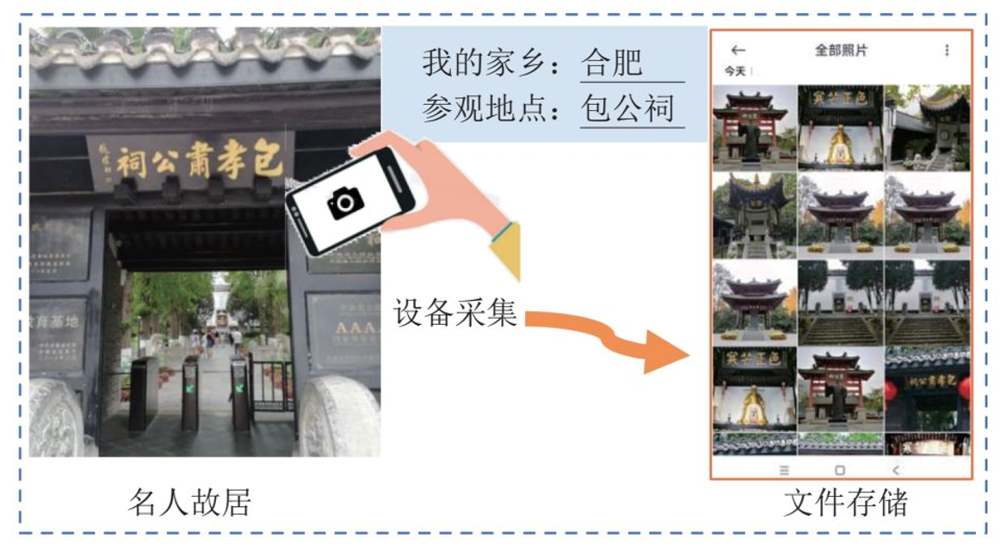
1．收集家乡名人数据
利用平板、照相机等设备的拍照功能，拍摄照片并保存到相应设备中。
保存精彩瞬间

Slide 15

1．收集家乡名人数据
拍一拍
你能将自己拍摄照片展示出来吗？
请在此处展示你的作品

Slide 16
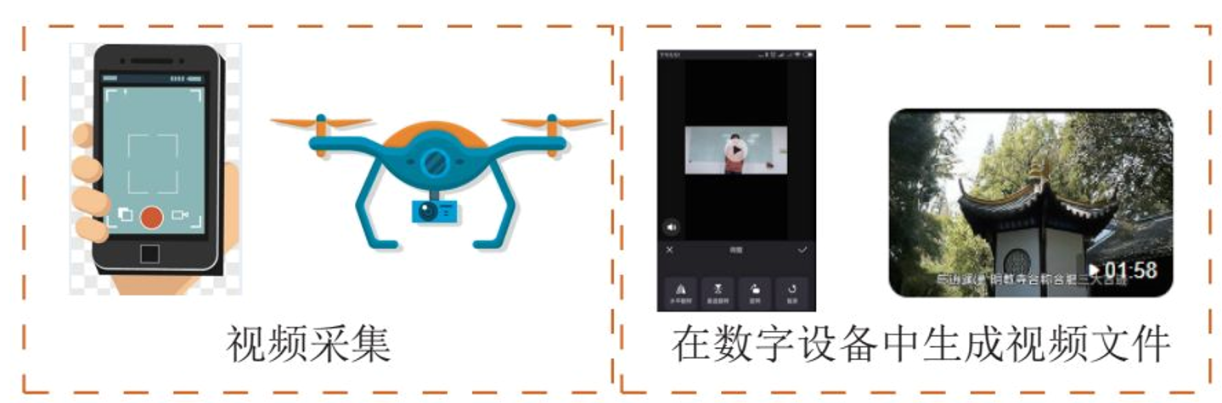
1．收集家乡名人数据
还可以利用数字设备拍摄精彩视频片段，如果需要，将其传送到计算机中保存并分享给你的朋友。
保存视频片段

Slide 17
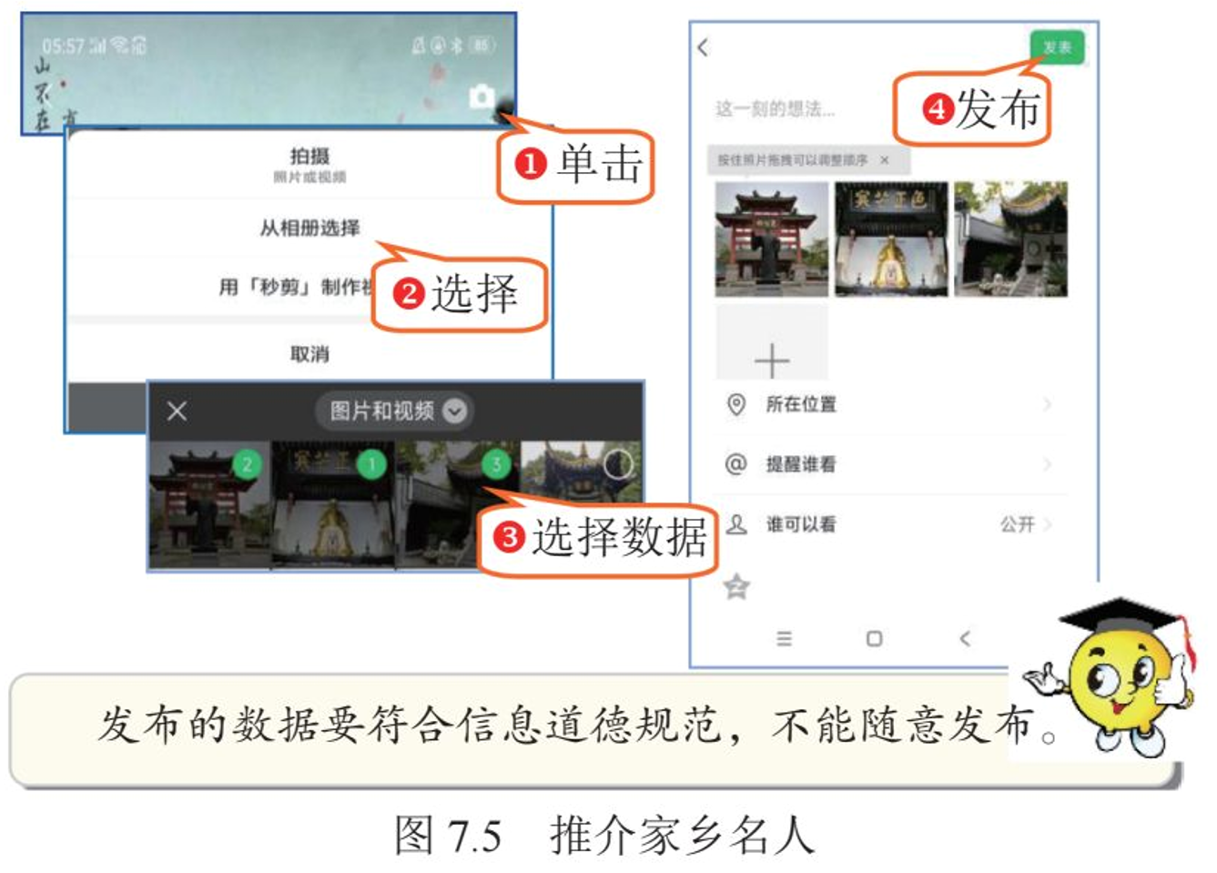
3．推介家乡名人
通过朋友圈发布家乡名人的信息，让远在外地的朋友了解家乡的历史名人，如下图所示。

Slide 18



1.常见的数据存储方式
2.数据存储的安全意识

Slide 19



1．常见的数据存储方式
本地存储和云存储是目前比较常见的数据存储方式。本地存储指的是使用物理硬件在本地保存数据。云存储是指通过互联网将数据存储在远程服务器上。
本地存储
云存储

Slide 20




1．常见的数据存储方式
本地存储
云存储
写一写
我还知道：

Slide 21
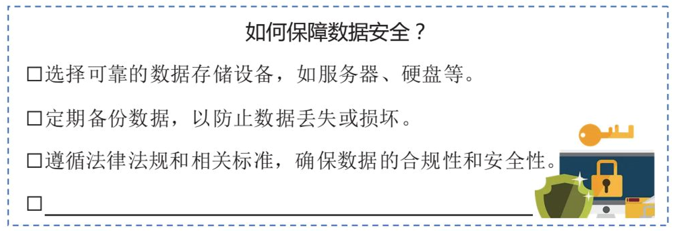
2．数据存储的安全意识
数字时代，数据的价值日益凸显。随着互联网的发展，数据的传输、存储和交换方式发生了巨大的变化，威胁数据安全的因素也逐渐增多，如人为损坏、计算机病毒感染、数据泄露、数据窃取等。如何保障数据安全呢?

Slide 22



Slide 23
1.科学技术的发展使得数据的存储方式不断发展和更新。比较纸张存储、磁盘存储和云存储的优缺点，填写下表。
存储方式 | 优点 | 缺点
纸张存储
磁盘存储
云存储

Slide 24



2.很多商场、超市、酒店，甚至旅游景区都提供免费公共 Wi-Fi,使用这些 Wi-Fi时,应该注意哪些数据安全方面问题才能避免安全问题的困扰？写一写你的建议。
你的建议：

Slide 25
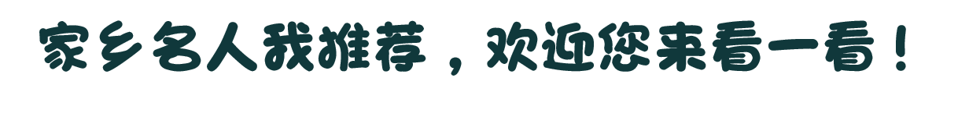
义务教育《信息科技》四年级上册
第2单元 争做家乡推广大使
第7课 在线推介家乡名人

